Slide 1
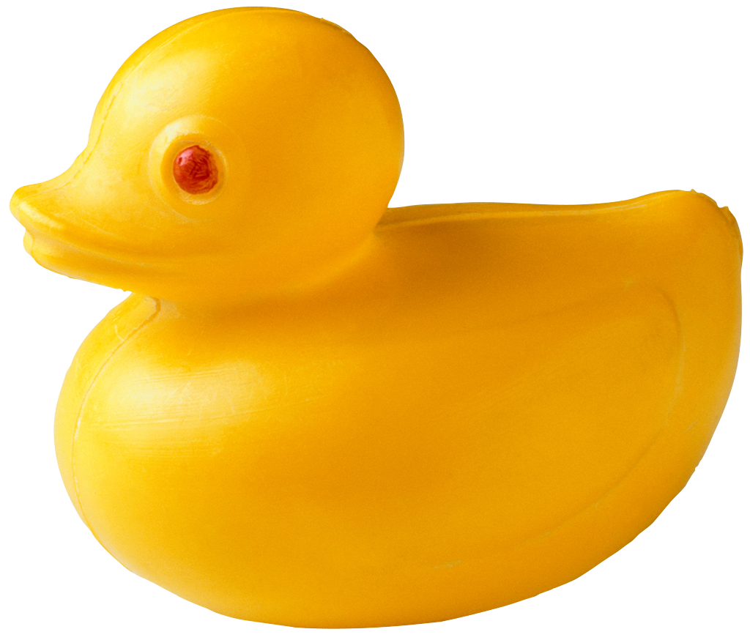
汎用的なロボット制御システムの開発
201821636 村松直哉
複数エージェント
Progressive Neural Network
シミュレータ環境
現実環境
Sim-to-Real Robot Learning from Pixels with Progressive Nets
3D Simulation for Robot Arm Control with Deep Q-Learning
Learning Contact-Rich Manipulation Skills with Guided Policy Search
End-to-End Training of Deep Visuomotor Policies
Sim2Real Viewpoint Invariant Visual Servoing by Recurnet Control
Learning to Drive in a Day
Using Simulation and Domain Adaptation to Improve Efficiency of Deep Robotic Grasping
Automated Deep Reinforcement Learning Environment for Hardware of Modular Legged Robot
Unsupervised Meta-Learning for Reinforcement Learning
単一エージェント

Slide 2
説明
より複雑な環境で，様々なロボットを制御することは非常に重要な課題である．
なぜなら，シミュレータ環境で単一エージェントを制御する手法は一般的に多く知られている（当然のことなので，今回のサーベイには多く取り上げていない）．
現実空間における単一のエージェントを制御する研究は，非常に多くある．
一方で，複数エージェントを1つのネットワークで制御する研究はほとんどなく，現実環境での実装例は皆無である．

